Slide 1
Безопасность дорожного движения
«Учимся играя»
Воспитатель: Ликсудеева Н.А.
МБДОУ Починковский детский сад №2
Починковский муниципальный округ

Slide 2
Актуальность:
Известно, что привычки, закреплённые в детстве, остаются на всю жизнь, поэтому одной из важных проблем в обеспечении безопасности дорожного движения является профилактика детского дорожно-транспортного травматизма.
Сегодня ребенок всюду ходит за ручку с мамой, а завтра он станет самостоятельным пешеходом и пассажиром городского транспорта. Совершенно очевидно: чем раньше дети получат сведения о том, как должен вести себя человек на улице и во дворе, тем меньше станет несчастных случаев. Эту задачу призваны решать как родители, так и мы с вами - педагоги дошкольных образовательных учреждений.
Для этого в нашей группе созданы условия для реализации этих задач.

Slide 3
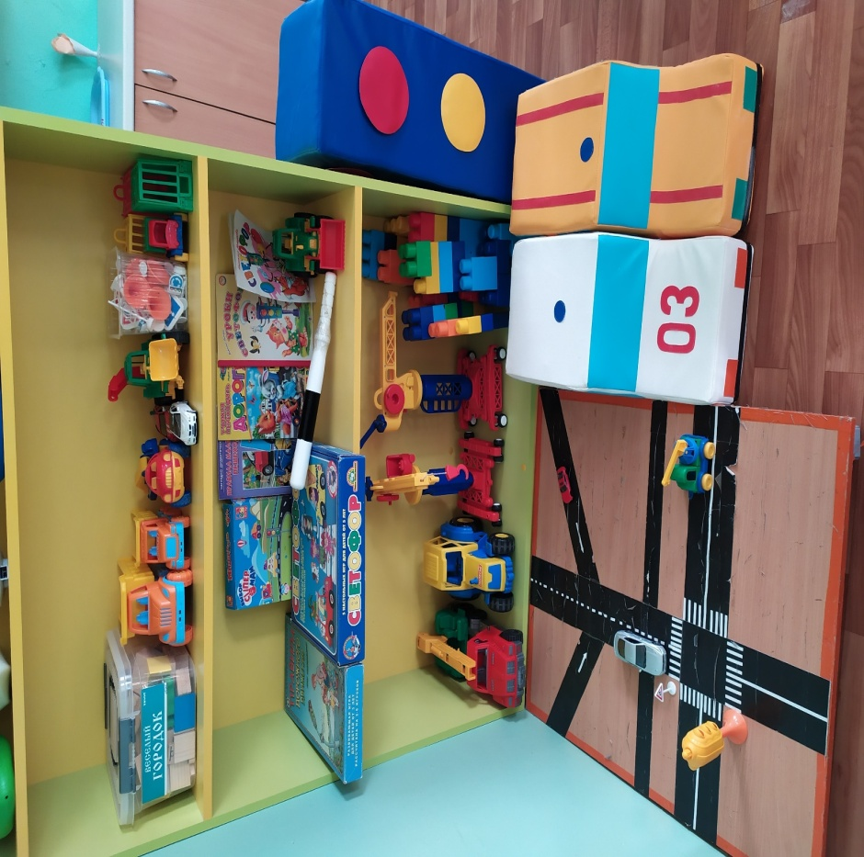
Цель:​ создание условий, способствующих развитию и совершенствованию умений и навыков по обеспечению собственной безопасности, и действиям в случае возникновения любой экстремальной ситуации
Задачи: 1.Формировать навыки самостоятельного мышления, умения применять полученные знания на практике.
2.Выработать у ребенка алгоритм безопасного поведения в тех или иных дорожных ситуациях и закрепить его через игровую форму.
3. Воспитывать уважение к правилам дорожного движения, чувство дружбы, взаимовыручки.

Slide 4
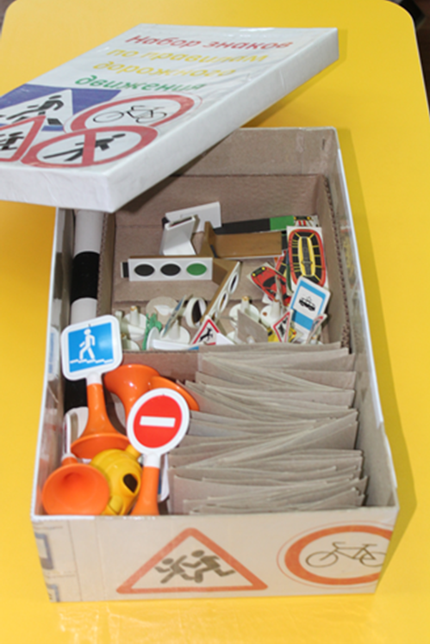
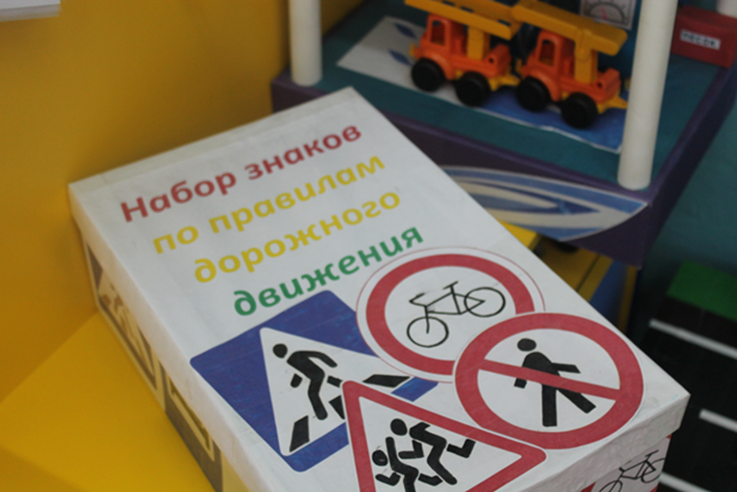
Набор дорожных знаков​ (набор предназначен для изучения правил дорожного движения, для моделирования различных дорожных ситуаций)​

Slide 5
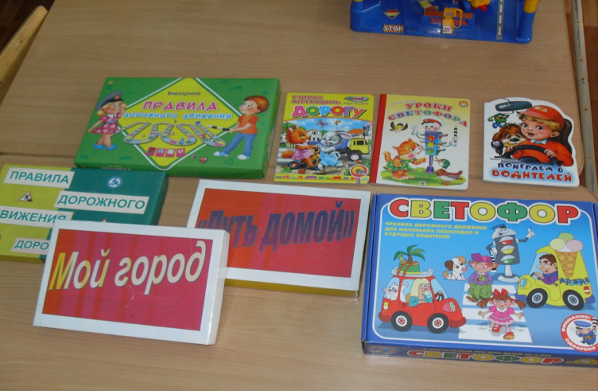
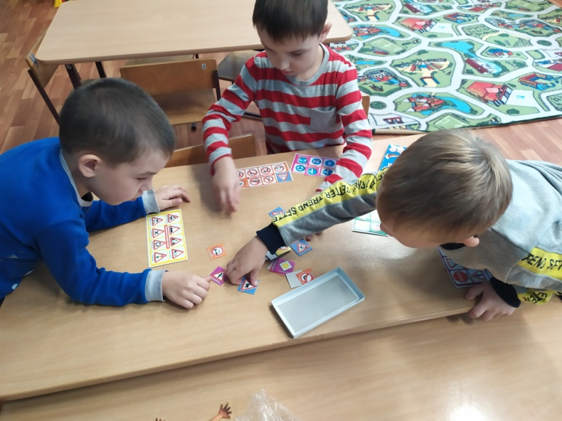
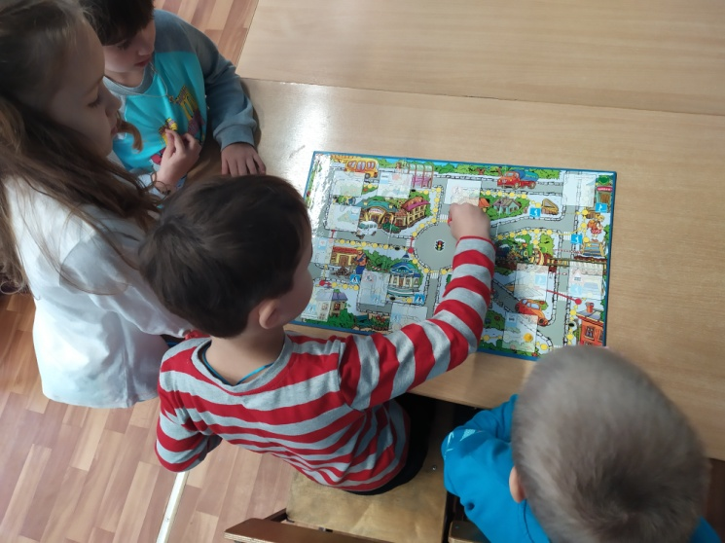
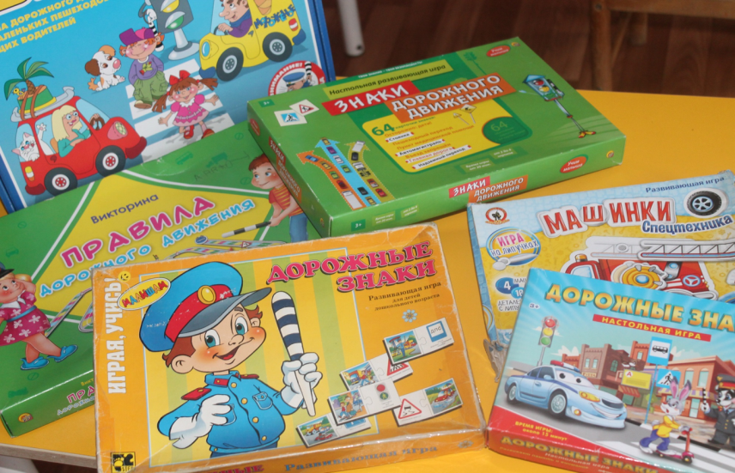
Настольно – печатные игры (предназначены для развития внимания, памяти, для обучения детей правилам поведения на дороге)

Slide 6
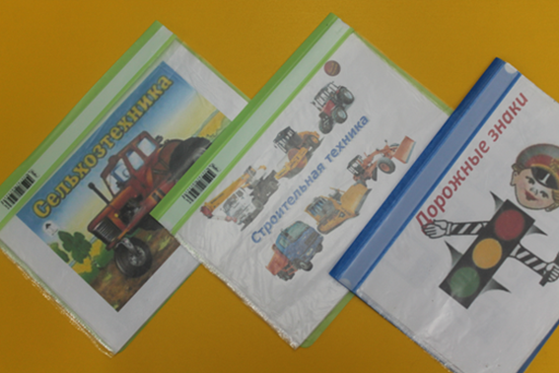
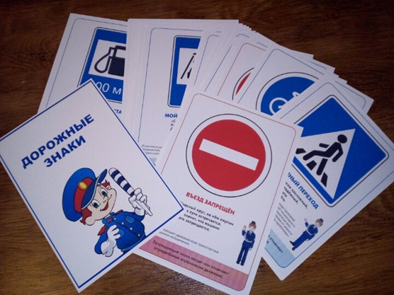
Дидактический материал (содержит раздаточный материал, демонстрационные тематические картинки)

Slide 7
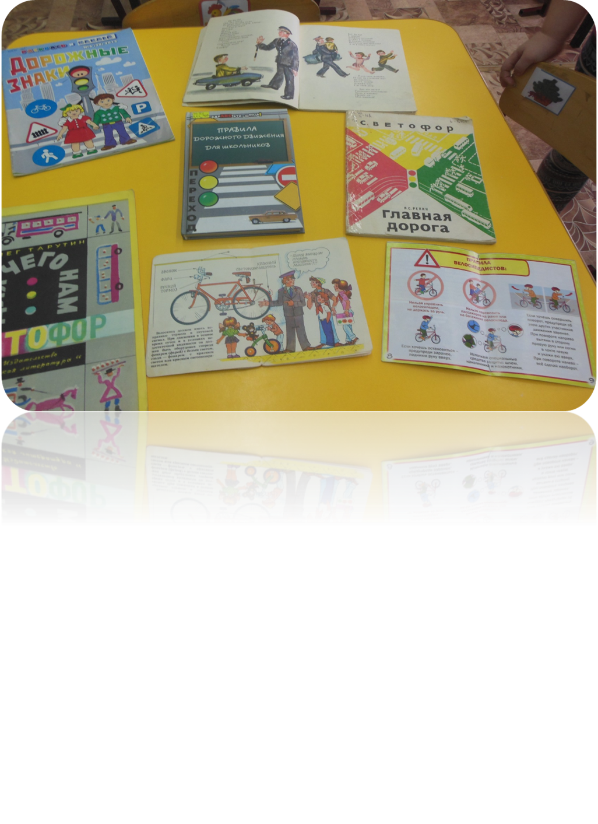
Художественная литература ( содержит поучительные истории, произошедшие с героями на дороге, воспитывающие желание соблюдать правила дорожной безопасности)

Slide 8
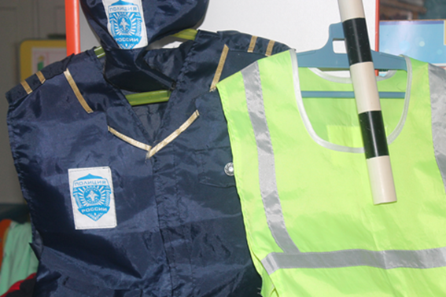
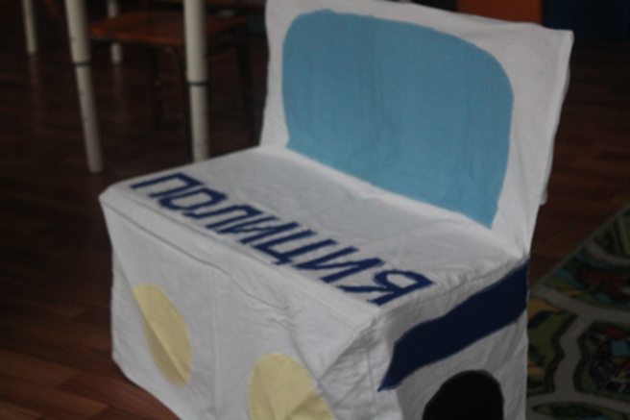
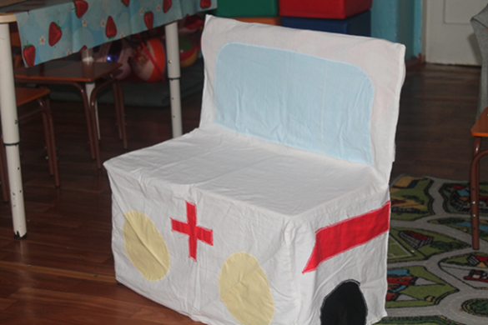
Атрибуты для сюжетно – ролевых игр

Slide 9
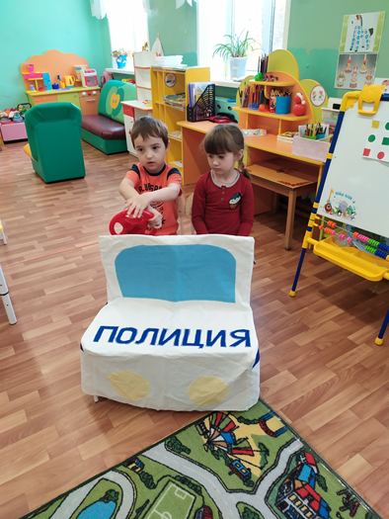
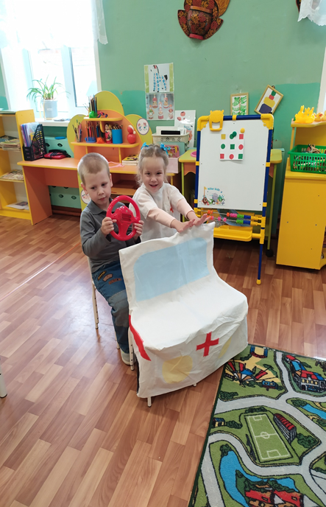
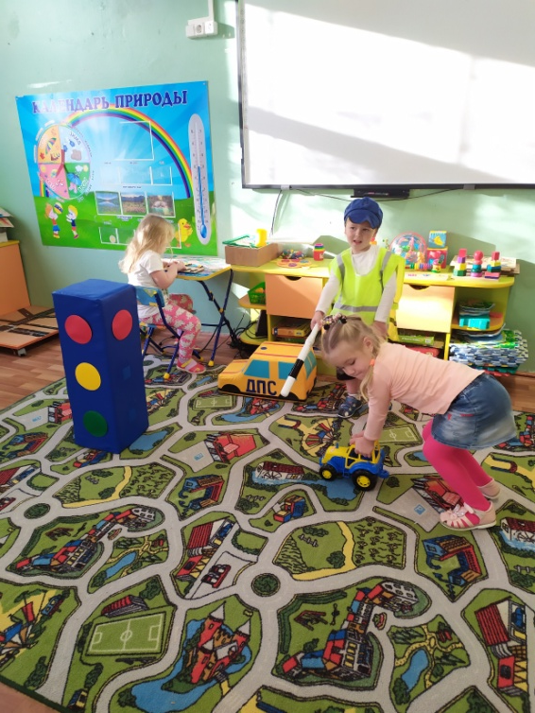
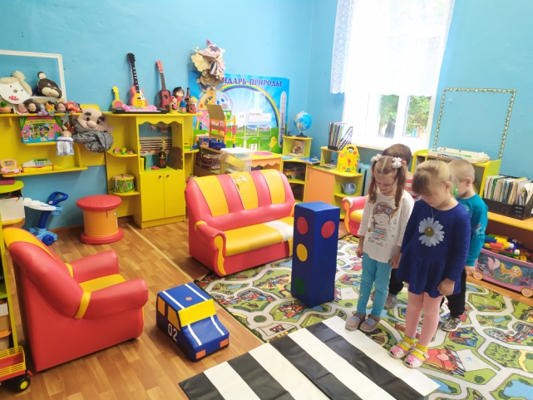
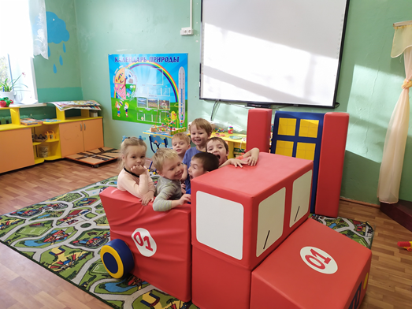
Организация проведения сюжетно – ролевых игр

Slide 10
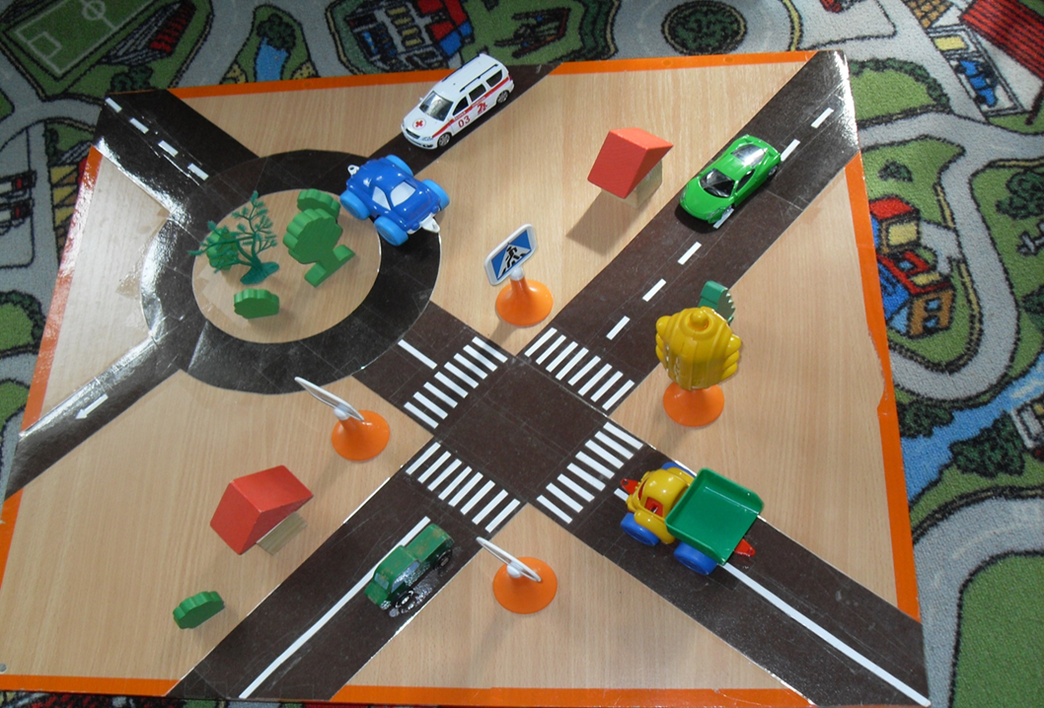
Макет со съемными предметами (предназначены для знакомства детей с проезжей частью, для моделирования различных дорожных ситуаций с участием автомобилей и пешеходов)

Slide 11
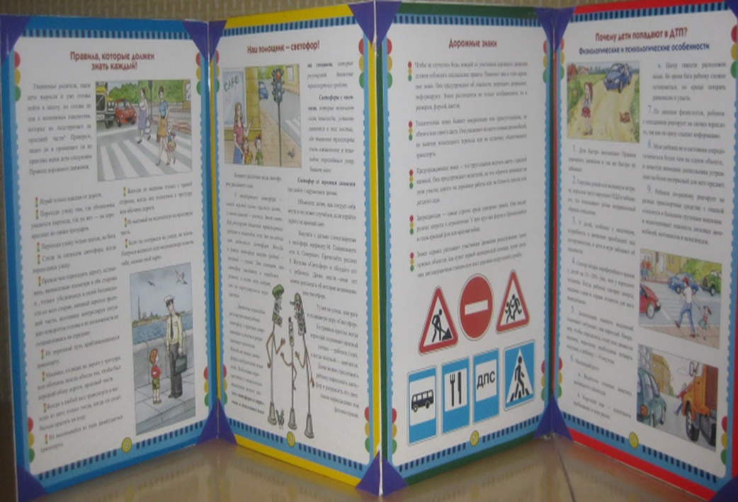
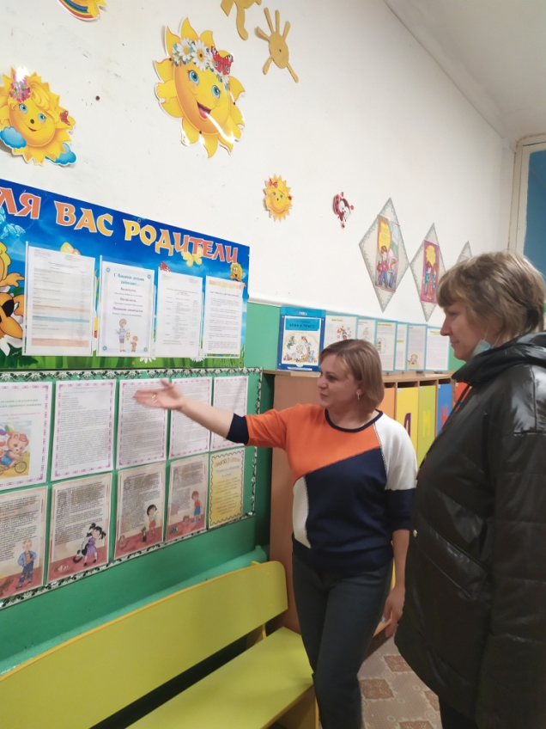
Уголок для родителей
(в уголке размещены рекомендации и советы родителям по вопросам обучения детей безопасному поведению на дороге)

Slide 12
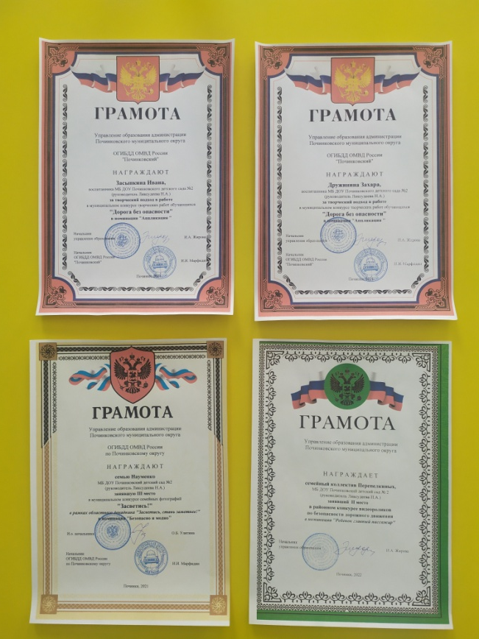
Результативность
Большая работа проделанная мной совместно с родителями и детьми не осталась незамеченной.

Slide 13
Будьте осторожнее на дороге!

